Slide 1
컴퓨터구조 4장 4-1
순천향대학교 컴퓨터공학과
20184102 신주용

Slide 2
과제 4-1 : sum() 함수의 실행 및 분석
가상머신에서 앞의 sum() 함수와 이를 호출하는 메인 함수를 작성하여 실행하고 분석
x86-64 머신 상에서 C 프로그램을 작성하고 컴파일 한 후
gdbgui로 실행
• 어셈블리 소스 분석 및 실행 상태 추적
•Y86-64 머신 상에서 어셈블리 프로그램을 작성
• YAS 어셈블러로 어셈블하여 생성된 목적 코드 분석
• YIS 시뮬레이터로 실행하여 결과 분석
• 실습 강의노트 3 참조
•위 두 어셈블리 코드의 차이점 분석

Slide 3
t
목 차
2. x86-64
분석
4. 비교
1.작성 및 컴파일
3. y86-64
분석

Slide 4
작성 및 컴파일

Slide 5
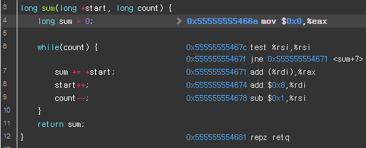
4장 4-1
x86-64 컴파일 및 실행
sum함수를 x86-64환경에서
컴파일 후 gdbgui로 어셈블리 코드를
확인합니다.

Slide 6
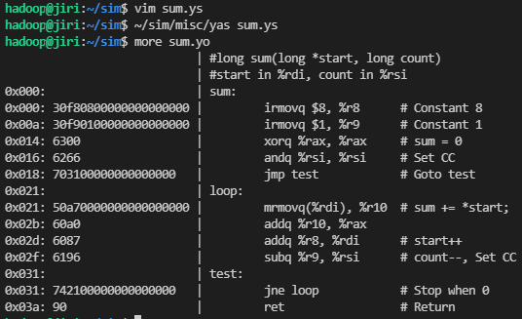
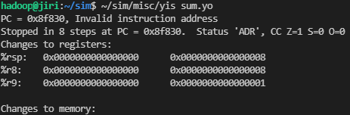
4장 4-1
y86-64의 소스 작성 및 컴파일
sum.ys파일을 생성하여
~/sim/misc/yas sum.ys
more sum.yo
명령어를 통해 YAS어셈블 해주고
~/sim/misc/yis sum.yo명령어를 통해
YIS를 실행하여
실행 후 변경된 레지스터와 메모리 내용을 출력합니다.

Slide 7
x86-64의 sum() 함수 분석

Slide 8
4장 4-1
x86-64의 sum() 함수 분석
(4)eax레지스터에 0을 복사해줍니다.(4)
(6)test 명령어를 통해 rsi의 값이
0이 될때까지 반복문을 실행합니다.(6)
(6)jne명령어를 사용하여 ZF가
0이라면 7번째 줄로 점프합니다.(6)
(7)jne명령어를 사용하여 Z가 0이라면
7번째 줄로 점프합니다.(7) (8)rdi 레지스터에 상수 8을 더해줍니다.(8)
(9)rsi레지스터에서 1을 빼줍니다.
(해당 과정을 통해 rsi가
0이 되면 반복 종료)(9)

Slide 9
y86-64의 sum() 함수 분석

Slide 10
4장 4-1
y86-64의 sum() 함수 분석
(1)x86-64의 movq와 비슷한 역할을 하는 irmovq
명령어를 사용하여 레지스터에 상수를 복사해줍니다.(2)
(3)xorq 명령어를 사용하여 sum을 초기화 해줍니다
( 같은 rax를 집어넣었으니 무조건 결과는 0) (3)
(4)andq 명령어를 사용하여 rsi에 결과를
저장합니다.(x86-64의 test와 같은 역할)(4)
(5)jmp명령어를 사용하여
est 테이블로 점프해줍니다.(5) (10)앞의 jne와 같이 test의 결과가
0이 아니라면 loop로 점프합니다.(10)

Slide 11
4장 4-1
y86-64의 sum() 함수 분석
(6)메모리 이동 명령어인 mrmovq를 사용하여 rdi의 주소값을 r10으로 복사해줍니다.(6)
(7)addq명령어를 통해 r10, r8레지스터를 각각의 레지스터로 더해줍니다.(8)
(6)rsi에서 r9레지스터만큼 빼줍니다. (6)

Slide 12
x86-64와 y86-64의
차이점 비교

Slide 13
4장 4-1
x86-64와 y86-64의 차이점 비교
두 어셈블리 코드의 가장 직관적인 차이점은
y86-64에서는 레지스터와 레지스터사이의 직접적인 연산이 일어나는 것입니다.
Y86-64는 상수를 직접 레지스터에 옮길 수 없고, 모든 논리 혹은 산술연산이 레지스터를 통해 이루어집니다.
좌측 코드에서의 한 예로, 메모리를 직접 읽지 않고, 메모리의 값을 rax레지스터로 보냈다 다시 읽어들이는 것을
알 수 있습니다.

Slide 14
감사합니다

